Slide 1
সেরুয়া আদর্শ উচ্চ বিদ্যালয় শেরপুর, বগুড়া।

Slide 2
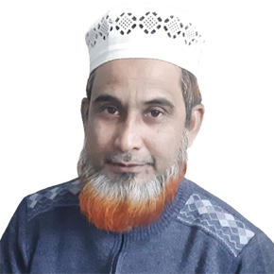
জোড়ায় কাজ
৭ই মার্চ ভাষণ
৭ই মার্চ ভাষণ
যুদ্ধের ঘোষণা
প রি চি তি
শিরোনাম
শিখনফল
আদর্শ পাঠ
ICT4E Ambassador
মোঃ নুরুল ইসলাম তরফদার
প্রধান শিক্ষক
সেরুয়া আদর্শ উচ্চ বিদ্যালয়
বিষয়ঃ বাংলাদেশ ও বিশ্ব পরিচয়
শ্রেণিঃ অষ্টম
অধ্যায়ঃ ২য় । পাঠঃ ১ - ২
একক কাজ
কর্মসূচী
পূর্ব শর্ত
দলীয় কাজ
মূল্যায়ন
বাড়ির কাজ

Slide 3
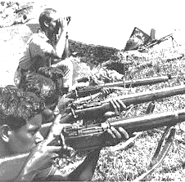
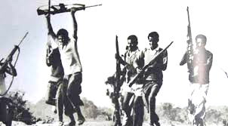
ছবি গুলো মনোযোগ সহকারে লক্ষ্য কর এবং প্রশ্নের উত্তর দাও
১৯৭১ সালে বাংলাদেশে যে যুদ্ধ হয়েছিল সে যুদ্ধের নাম মুক্তিযুদ্ধ ।
১৯৭১ সালে বাংলাদেশে যে যুদ্ধ হয়েছিল সে যুদ্ধের নাম কি ?

Slide 4
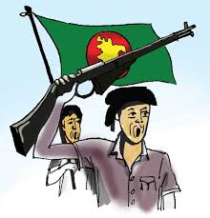
জোড়ায় কাজ
৭ই মার্চ ভাষণ
৭ই মার্চ ভাষণ
যুদ্ধের ঘোষণা
আজকের
পাঠ
শিরোনাম
শিখনফল
আদর্শ পাঠ
একক কাজ
কর্মসূচী
পূর্ব শর্ত
দলীয় কাজ
মূল্যায়ন
বাড়ির কাজ

Slide 5
শি
খ
ন
ফ
ল
এ পাঠ শেষে শিক্ষার্থীরা---
১। বাংলাদেশের মুক্তিযুদ্ধের পটভূমি সম্পর্কে বলতে পারবে।
২। পাকিস্থানের ষড়যন্ত্র সম্পর্কে বলতে পারবে।
৩। ঐতিহাসিক ৭ই মার্চের ভাষন সম্পর্কে জানতে পারবে।

Slide 6
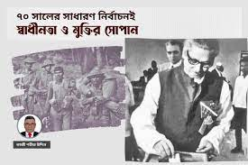
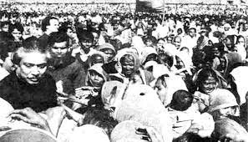
জোড়ায় কাজ
৭ই মার্চ ভাষণ
৭ই মার্চ ভাষণ
যুদ্ধের ঘোষণা
আদর্শ পাঠঃ
১৯৭০সালে পাকিস্তানের প্রথম সাধারণ নির্বাচন অনুষ্ঠিত হয়। কিন্তু বিজয়ী আওয়ামী লীগকে ক্ষমতা হস্তান্তর না করে পাকিস্তানি সামরিক জান্তা ষড়যন্ত্র শুরু করে।
শিরোনাম
শিখনফল
জাতীয় পরিষদের অধিবেশন বার বার স্থগিত ঘোষণা করলে আওয়ামী লীগ সভাপতি বঙ্গবন্ধু শেখ মুজিবুর রহমান ১৯৭১ সালের মার্চের শুরু থেকে অসহযোগ আন্দোলন এবং ৭ই মার্চ ঘরে ঘরে দুর্গ গড়ে তোলার ডাক দেয়। ফলে বাঙালীরা স্বাধীনতার প্রস্তুতি শুরু হয়।
আদর্শ পাঠ
একক কাজ
মোঃ নুরুল ইসলাম তরফদার- প্রধান শিক্ষক, সেরুয়া আদর্শ উচ্চ বিদ্যালয়, শেরপুর, বগুড়া । জেলা অ্যাম্বাসেডর ICT4E , বগুড়া ।
কর্মসূচী
পূর্ব শর্ত
দলীয় কাজ
মূল্যায়ন
বাড়ির কাজ

Slide 7
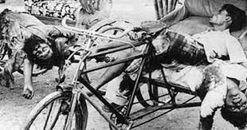
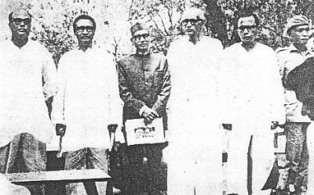
জোড়ায় কাজ
৭ই মার্চ ভাষণ
৭ই মার্চ ভাষণ
যুদ্ধের ঘোষণা
অন্যদিকে পাকিস্তানি সামরিক বাহিনী ২৫ মার্চ বর্বর গণহত্যা শুরু করে। ২৬শে মার্চ বঙ্গবন্ধুর স্বাধীনতার ঘোষণার মাধ্যমে শুরু হয় বাঙালির প্রতিশোধ ও মুক্তিযদ্ধু।
শিরোনাম
শিখনফল
মুজিবনগর সরকারের মাধ্যমে পরিচালিত নয় মাস যুদ্ধ শেষে ১৬ই ডিসেম্বর বাঙালি বিজয় লাভ করে।
আদর্শ পাঠ
একক কাজ
মোঃ নুরুল ইসলাম তরফদার- প্রধান শিক্ষক, সেরুয়া আদর্শ উচ্চ বিদ্যালয়, শেরপুর, বগুড়া । জেলা অ্যাম্বাসেডর ICT4E , বগুড়া ।
কর্মসূচী
পূর্ব শর্ত
দলীয় কাজ
মূল্যায়ন
বাড়ির কাজ

Slide 8
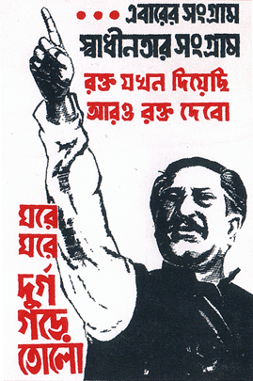
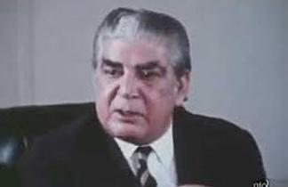
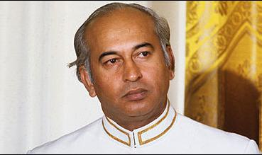
জোড়ায় কাজ
৭ই মার্চ ভাষণ
৭ই মার্চ ভাষণ
যুদ্ধের ঘোষণা
শিরোনাম
প্রেসিডেন্ট ইয়াহিয়া খাঁন
জুলফিকার আলী ভুট্রো
শিখনফল
একদিকে আওয়ামীলীগ ক্ষমতা গ্রহনের প্রস্তুতি নেয় আর অন্যদিকে জুলফিকার আলী ভুট্রো তা বানচালের জন্য ইয়াহিয়া খানের সঙ্গে ষড়যন্ত্র শুরু করেন। তিনি ঢাকায় জাতীয় পরিষদের অধিবেশন বর্জনের ঘোষণা দিয়ে পাকিস্থানের রাজনীতিতে নতুন সংকট সৃষ্টি করেন।
আদর্শ পাঠ
একক কাজ
কর্মসূচী
পূর্ব শর্ত
দলীয় কাজ
মূল্যায়ন
বাড়ির কাজ

Slide 9
একক কাজঃ
সময়ঃ ৩ মিনিট
১। পাকিস্থানের সাধারণ নির্বাচন কত সালে অনুষ্ঠিত হয় ।
২। পাকিস্তানি সামরিক বাহিনী কখন বর্বর গণহত্যা শুরু করে। ।

Slide 10
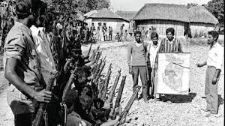
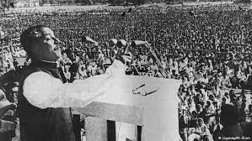
জোড়ায় কাজ
৭ই মার্চ ভাষণ
৭ই মার্চ ভাষণ
যুদ্ধের ঘোষণা
পূর্ব-পাকিস্থানের জনগনের মধ্যে এর প্রতিক্রিয়া হয় তীব্র। ক্ষমতা হস্তান্তরের দাবিতে আওয়ামীলীগের সকল কর্মসুচীতে জনগন স্বতঃফুর্ত অংশ নেয়। বিশেষ করে ছাত্রদের ভুমিকা ছিল অগ্রণী। এ ছাড়াও শিক্ষক, পেশাজীবি, ও মহিলা সংগঠন গুলোও এগিয়ে আসে।
শিরোনাম
শিখনফল
একাত্তরের মার্চের শুরু থেকে প্রত্যেক দিন যে সকল সমাবেশ-মিছিল হয়েছে তাতে প্রচুর লোক সমাগম ঘটে। ভুট্রোর ষড়যন্ত্রে সাড়া দিয়ে প্রেসিডেন্ট ইয়াহিয়া খান ১ মার্চ জাতীয় অধিবেশন স্থগিত ঘোষণা করায় আওয়ামীলীগের হাতে ক্ষমতা হস্তান্তরের প্রক্রিয়া অনিশ্চিত হয়।
আদর্শ পাঠ
একক কাজ
কর্মসূচী
পূর্ব শর্ত
দলীয় কাজ
মূল্যায়ন
বাড়ির কাজ

Slide 11
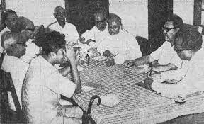
জোড়ায় কাজ
৭ই মার্চ ভাষণ
৭ই মার্চ ভাষণ
যুদ্ধের ঘোষণা
ফলে ওই দিন আওয়ামীলীগের পার্লামেন্টারি কমিটির বৈঠকে সর্বাত্নক আন্দোলনের কর্মসুচী ঘোষনা করা হয়। জনগণ এবারও স্বতঃফুর্ত ভাবে সাড়া দেয়। শুরু হয় বাংলাদেশের মুক্তিযুদ্ধের সংগ্রামের আরেক অধ্যায়- অসহযোগ আন্দোলন।
শিরোনাম
শিখনফল
২ মার্চ ১৯৭১, ঢাকা বিশ্ববিদ্যালয়ে এক বিশাল সমাবেশে ছাত্রলীগ এবং ডাকসু নেতৃবৃন্দ এই পতাকা সর্বসাধারণের সামনে আনুষ্ঠানিকভাবে ‘স্বাধীন বাংলার’ পতাকা রুপে তুলে ধরেণ।
আদর্শ পাঠ
একক কাজ
কর্মসূচী
পূর্ব শর্ত
দলীয় কাজ
মূল্যায়ন
বাড়ির কাজ

Slide 12
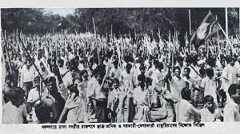
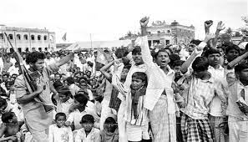
জোড়ায় কাজ
৭ই মার্চ ভাষণ
৭ই মার্চ ভাষণ
যুদ্ধের ঘোষণা
আওয়ামীলীগ ২রা মার্চ ঢাকা শহরে ও ৩রা মার্চ সারা দেশে হরতালের ডাক দেয়। ২রা মার্চ সকাল ১১ টায় ঢাকা বিশ্ববিদ্যালয়ের ছাত্রলীগ ও ঢাকা বিশ্ববিদ্যালয় ছাত্র সংসদ (ডাকসু) নেতৃবৃন্দ দেশের মানচিত্র খচিত স্বাধীন বাংলাদেশের পতাকা উত্তোলন করেন।
শিরোনাম
শিখনফল
মুক্তিযুদ্ধে এ পতাকা ছিল আমাদের প্রেরণা। ৩রা মার্চ থেকে শুরু হয় সর্বাত্নক অসহযোগ আন্দোলন যা ২৫শে মার্চ পর্যন্ত অব্যাহত থাকে।
আদর্শ পাঠ
৩রা মার্চ গঠিত হয় ছাত্র সংগ্রাম পরিষদ। এতে আন্দোলন আরো বেগবান হয়। বঙ্গবন্ধু শেখ মজিবুর রহমানের নেতৃত্বের প্রতি পুর্ণ আস্থা প্রকাশ করে এবং স্বাধীন সার্বভৌম বাংলাদেশ প্রতিষ্ঠার ঘোষণা দেয় ।
একক কাজ
কর্মসূচী
মোঃ নুরুল ইসলাম তরফদার- প্রধান শিক্ষক, সেরুয়া আদর্শ উচ্চ বিদ্যালয়, শেরপুর, বগুড়া । জেলা অ্যাম্বাসেডর ICT4E , বগুড়া ।
পূর্ব শর্ত
দলীয় কাজ
মূল্যায়ন
বাড়ির কাজ

Slide 13
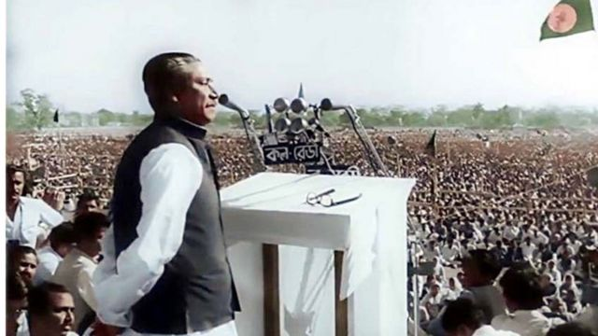
জোড়ায় কাজ
৭ই মার্চ ভাষণ
৭ই মার্চ ভাষণ
যুদ্ধের ঘোষণা
এ পরিস্থিতে ভীত হয়ে ইয়াহিয়া খান ৬ই মার্চ এক বেতার ভাষনে ২৫শে মার্চ ঢাকায় পুনরায় জাতীয় পরিষদের অধিবেশন আহবান করেণ। বাঙালির অবিসংবাদিত নেতা শেখ মুজিবুর রহমান সে ঘোষনায় সন্তুষ্ট হতে পারেননি।
শিরোনাম
শিখনফল
এ পরিস্থিতিতে ৭ই মার্চ রেসকোর্স ময়দানে (বর্তমান সোহরাওর্দী উদ্যান) বৃহত্তর আন্দোলনের কর্মসুচী ঘোষনার জন্য আওয়ামীলীগের উদ্দোগে জনসভার আয়োজন করা হয়।
আদর্শ পাঠ
একক কাজ
কর্মসূচী
পূর্ব শর্ত
দলীয় কাজ
মূল্যায়ন
বাড়ির কাজ

Slide 14
জোড়ায় কাজঃ
সময়ঃ ৫ মিনিট
আনুষ্ঠানিকভাবে ‘স্বাধীন বাংলার’ পতাকা কখন এবং কোথায় উত্তোলন করা হয়।

Slide 15
জোড়ায় কাজ
৭ই মার্চ ভাষণ
৭ই মার্চ ভাষণ
যুদ্ধের ঘোষণা
৭ই মার্চের ঐতিহাসিক ভাষণ ও বাঙালির স্বাধীনতার প্রস্তুতি ।
ক্লিক করুন
বঙ্গবন্ধু তার ৭ই মার্চের ভাষণে বিজয়ী দল হিসেবে আওয়ামীলীগের নির্দশনা অনুযায়ী দেশ পরিচালনার ঘোষণা দেন। জনগনের প্রতি পাকিস্থান সরকারের সঙ্গে সর্বাত্নক অসহযোগিতার নির্দেশ দিয়ে তিনি তার ভাষণে কোর্ট-কাচারি, অফিস, শিক্ষা প্রতিষ্ঠান অনির্দিষ্টকালের জন্য বন্ধ ঘোষনা করেণ।
শিরোনাম
শিখনফল
আদর্শ পাঠ
আমরা জানি একটি সার্বভৌম রাষ্ট্র পরিচালিত হয় জনগনের ট্যাক্স বা খাজনায়। তিনি তার ভাষনে আরো বলেন, “ যে পর্যন্ত আমার এ দেশের মুক্তি না হচ্ছে ততদিন খাজনা ট্যাক্স বন্ধ করে দেয়া হলো।”
একক কাজ
কর্মসূচী
পূর্ব শর্ত
দলীয় কাজ
মূল্যায়ন
বাড়ির কাজ

Slide 16
জোড়ায় কাজ
৭ই মার্চ ভাষণ
৭ই মার্চ ভাষণ
যুদ্ধের ঘোষণা
বঙ্গবন্ধু ১৯৭১ সালের ১লা মার্চ থেকে ইয়াহিয়া ও তার সহযোগি ভূট্রোর কর্মকান্ড দেখে বুঝেছিলেন এরা নিয়মতান্ত্রিক উপায়ে ক্ষমতা হস্তান্তর করবে না। তাই তিনি এক দিকে আলোচনা ও অন্যদিকে চুডান্ত সংগ্রাম ও ত্যাগের মাধ্যমে স্বাধীনতার জন্য জাতিকে প্রস্তুত হতে আহবান জানান।
শিরোনাম
প্রয়োজনে যুদ্ধের মাধ্যমে স্বাধীনতা অর্জনের জন্য তিনি বলেন, প্রত্যেক গ্রামে, প্রত্যেক মহল্লায়, আওয়ামীলীগের নেতৃত্বে সংগ্রাম পরিষদ গড়ে তোল এবং তোমাদের যা কিছু আছে তাই নিয়ে প্রস্তুত থাক।
শিখনফল
আদর্শ পাঠ
একক কাজ
“ বক্তৃতায় আর এক জায়গায় তিনি বলেন, “ প্রত্যেক ঘরে ঘরে দুর্গ গড়ে তোল তোমাদের যা কিছু আছে তাই নিয়ে শত্রুর মোকাবেলা করতে হবে।
কর্মসূচী
পূর্ব শর্ত
দলীয় কাজ
মূল্যায়ন
বাড়ির কাজ

Slide 17
জোড়ায় কাজ
৭ই মার্চ ভাষণ
৭ই মার্চ ভাষণ
যুদ্ধের ঘোষণা
এ কথায় গেরিলা যুদ্ধের মাধ্যমে বাংলাদেশকে মুক্ত করার প্রকাশ্য নির্দেশনা পাওয়া যায়। দশ লক্ষ লোকের উপস্থিতিতে তিনি তার এ বক্তৃতায় বাংলাদেশ শব্দটি ব্যবহার করে ভবিষ্যৎ নতুন রাষ্ট্রের নাম করণ চুড়ান্ত করেণ।
শিরোনাম
শিখনফল
বঙ্গবন্ধুর ভাষণের গুরুত্বপূর্ণ দিক হচ্ছে সরাসরি স্বাধীনতার কথা না বললেও বাঙালিকে তিনি স্বাধীনতার জন্য প্রস্তুত করেণ। বক্তৃতার শেষ অংশে “ এবারের সংগ্রাম আমাদের মুক্তির সংগ্রাম, এবারের সংগ্রাম স্বাধীনতার সংগ্রাম” ঘোষণা দিয়ে তিনি স্পষ্ট ভাবেই স্বাধীনতার ডাক দেন।
আদর্শ পাঠ
একক কাজ
কর্মসূচী
পূর্ব শর্ত
দলীয় কাজ
মূল্যায়ন
বাড়ির কাজ

Slide 18
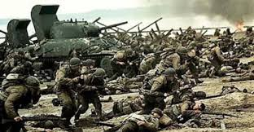
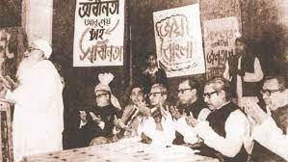
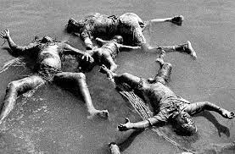
জোড়ায় কাজ
৭ই মার্চ ভাষণ
৭ই মার্চ ভাষণ
যুদ্ধের ঘোষণা
বক্তৃতায় বঙ্গবন্ধু নিয়মতান্ত্রিকভাবে ক্ষমতা হস্তান্তরের পথ উন্মুক্ত করতে ইয়াহিয়া ঘোষিত ২৫এ মার্চ জাতীয় পরিষদের অধিবেশনে যোগদান করার ব্যাপারে ৪টি পূর্বশর্ত ঘোষণা করেণ।
শিরোনাম
১। সামরিক আইন প্রত্যাহার ।
শিখনফল
২। গণপ্রতিনিধিদের কাছে ক্ষমতা হস্তান্তর ।
আদর্শ পাঠ
৩। সেনাবাহিনীর গণহত্যার তদন্ত ।
একক কাজ
৪। সৈন্যদের ব্যারাকে ফিরিয়ে নেওয়া।
কর্মসূচী
পূর্ব শর্ত
দলীয় কাজ
মূল্যায়ন
বাড়ির কাজ

Slide 19
জোড়ায় কাজ
৭ই মার্চ ভাষণ
৭ই মার্চ ভাষণ
যুদ্ধের ঘোষণা
এ দাবিগুলো মেনে না নেওয়া পর্যন্ত তিনি অসহযোগ আন্দোলন অব্যাহত রাখার নির্দেশ দেন। ইয়াহিয়ার নেতৃত্বে পাকিস্থানের সামরিক শাসকরা বঙ্গবন্ধুর গণতান্ত্রিক এ দাবিগুলো কখনো মেনে নেয়নি। ফলে বাঙালির আন্দোলন বেগবান হয়ে উঠে।
শিরোনাম
শিখনফল
বঙ্গবন্ধুর ৭ই মার্চের ভাষণ ছিল বাঙালির মুক্তির সনদ। এ ভাষণ সারা দেশের মানুষকে স্বাধীনতার মন্ত্রে উজ্জীবিত করে। তাদের ঐক্যবদ্ধ করে এবং সর্বোচ্চ ত্যাগ স্বীকার করে দেশের কাজে ঝাপিয়ে পড়তে উদ্বুদ্ধ করে।
আদর্শ পাঠ
এ ভাষণ যেন জাদুর স্পর্শে বাঙালি জাতিকে বীরের জাতিতে রুপান্তরিত করেছে। তাই অনেকেই মনে করেণ, এ ভাষণ বিশ্বের রাজনৈতিক ইতিহাসে এক অনন্য দৃষ্টান্ত।
একক কাজ
কর্মসূচী
পূর্ব শর্ত
দলীয় কাজ
মূল্যায়ন
বাড়ির কাজ

Slide 20
জোড়ায় কাজ
৭ই মার্চ ভাষণ
৭ই মার্চ ভাষণ
যুদ্ধের ঘোষণা
এ ভাষণের পর নেতার নির্দেশনা অনুযায়ী ঐক্যবদ্ধ জনগন অসহযোগ আন্দোলনে অংশ নেয় এবং মুক্তি সংগ্রামে ঝাপিয়ে পড়ে। বঙ্গবন্ধুর ঘোষণা অনুযায়ী, দেশের স্কুল-কলেজ, অফিস-আদালত, কল-কারখানা সব বন্ধ হয়ে যায়।
শিরোনাম
বিক্ষুব্ধ জনতা পাকিস্থানী বাহিনীকে বিভিন্ন স্থানে প্রতিরোধ করতে থাকে। খাজনা ট্যাক্স আদায় বন্ধ হয়ে যায়। সেনানিবাস ব্যাতিত সর্বত্র বঙ্গবন্ধুর নিয়ন্ত্রণ প্রতিষ্ঠিত হয়।
শিখনফল
আদর্শ পাঠ
গভর্নর হাউস, সেনানিবাস কিংবা সচিবালয় থেকে নয়, সেদিন বাংলাদেশ পরিচালিত হয় বঙ্গবন্ধুর ৩২ নম্বর ধানমন্ডির বাড়ি থেকে। এটাই হয় সরকারের কার্যালয়।
একক কাজ
কর্মসূচী
পূর্ব শর্ত
দলীয় কাজ
মূল্যায়ন
বাড়ির কাজ

Slide 21
জোড়ায় কাজ
৭ই মার্চ ভাষণ
৭ই মার্চ ভাষণ
যুদ্ধের ঘোষণা
আর আওয়ামীলীগের সদর দপ্তরে দলের সম্পাদক তাজ উদ্দিন আহম্মেদের নেতৃত্বে বঙ্গবন্ধুর নির্দেশনা গুলো বাস্তবায়নের কাজ চলছিল। অবস্থা উপলব্ধি করে ইয়াহিয়া ১৫ই মার্চ ঢাকা সফরে আসেন এবং বঙ্গবন্ধুর সাথে আলোচনার প্রস্তাব দেন।
শিরোনাম
শিখনফল
১৬ই মার্চ থেকে আলোচনা শুরু হয়। ২২শে মার্চ জুলফিকার আলী ভূট্রো ঢাকা আসেন এবং আলোচনায় অংশ নেন। আলোচনা ব্যার্থ করে দিয়ে ২৫শে মার্চ রাতে ইয়াহিয়া- ভূট্রো ঢাকা ত্যাগ করেণ।
আদর্শ পাঠ
ঐদিনই মধ্যরাতে তারা বাঙালির উপর চরম আঘাত হানে। ঐ কালরাতে পাকিস্থানি সেনারা অসংখ্য বাঙালিকে নির্বিচারে হত্যা করে ।
একক কাজ
কর্মসূচী
পূর্ব শর্ত
দলীয় কাজ
মূল্যায়ন
বাড়ির কাজ

Slide 22
দলীয় কাজঃ
সময়ঃ ৭ মিনিট
বঙ্গবন্ধুর ৭ই মার্চের ভাষণ ছিল “বাঙ্গালীর মুক্তির সনদ” দলে আলোচনা করে লিখ ?

Slide 23
জোড়ায় কাজ
৭ই মার্চ ভাষণ
৭ই মার্চ ভাষণ
যুদ্ধের ঘোষণা
মুল্যায়নঃ (নৈর্ব্যাক্তিক)
বঙ্গবন্ধু কত সালে অসহযোগ আন্দোলন ঘোষণা করেন?
শিরোনাম
(ক) ১৯৬৯ সাল (খ) ১৯৭০ সাল (গ) ১৯৭১ সাল ( ঘ) ১৯৭২ সাল
শিখনফল
৭ই মার্চের জনসভায় কি পরিমান লোকের সমাগম ছিল ?
(ক) ১০ লক্ষ (খ) ৮ লক্ষ (গ) ৫ লক্ষ ( ঘ) ১৫ লক্ষ
আদর্শ পাঠ
১৯৭০ সালের নির্বাচনে সংখ্যা গরিষ্ঠ দল কোনটি ?
একক কাজ
(ক) পাকিস্থান পিপলস পার্টি (খ) পাকিস্থান জামায়াতে ইসলামি (গ) মুসলিম লীগ ( ঘ) আওয়ামীলীগ
কর্মসূচী
পূর্ব শর্ত
দলীয় কাজ
মূল্যায়ন
বাড়ির কাজ

Slide 24
জোড়ায় কাজ
৭ই মার্চ ভাষণ
৭ই মার্চ ভাষণ
যুদ্ধের ঘোষণা
মুল্যায়নঃ (জ্ঞান মুলক)
পাক বাহিনী কখন বাঙালি জাতির উপর গণহত্যার মিশন চালায় ?
শিরোনাম
পাক বাহিনী ১৯৭১ সালের ২৫শে মার্চ গণহত্যার মিশন চালায় ?
শিখনফল
৭ই মার্চের ভাষণ কোথায় হয়েছিল ?
ঢাকার রেসকোর্স ময়দান ( বর্তমান সোহরাওয়ার্দী উদ্দ্যান ?
আদর্শ পাঠ
জাতীয় পরিষদের অধিবেশন কখন স্থগিত ঘোষণা করা হয়?
একক কাজ
জাতীয় পরিষদের অধিবেশন ১লা মার্চ স্থগিত ঘোষণা করা হয়?
কর্মসূচী
পূর্ব শর্ত
দলীয় কাজ
মূল্যায়ন
বাড়ির কাজ

Slide 25
জোড়ায় কাজ
৭ই মার্চ ভাষণ
৭ই মার্চ ভাষণ
যুদ্ধের ঘোষণা
বাড়ির কাজ
শিরোনাম
শিখনফল
আদর্শ পাঠ
মুক্তি যুদ্ধের প্রেক্ষাপটে পাকিস্থানের ষড়যন্ত্র ও বাঙালিদের প্রস্তুতি সম্পর্কে প্রবন্ধ লিখে নিয়ে আসবে।
একক কাজ
কর্মসূচী
পূর্ব শর্ত
দলীয় কাজ
মূল্যায়ন
বাড়ির কাজ

Slide 26
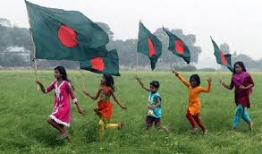
জোড়ায় কাজ
৭ই মার্চ ভাষণ
৭ই মার্চ ভাষণ
যুদ্ধের ঘোষণা
শিরোনাম
শিখনফল
আদর্শ পাঠ
ধ
ন্য
বা
দ
একক কাজ
কর্মসূচী
পূর্ব শর্ত
দলীয় কাজ
মূল্যায়ন
বাড়ির কাজ

